Slide 1

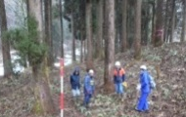
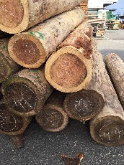
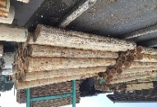
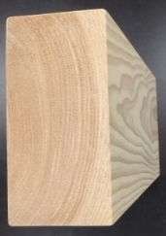
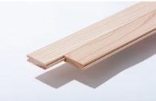
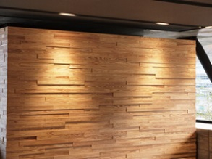
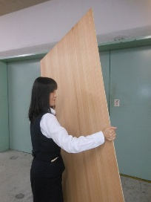
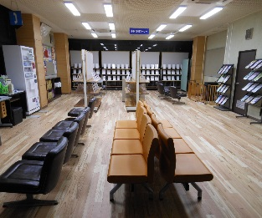
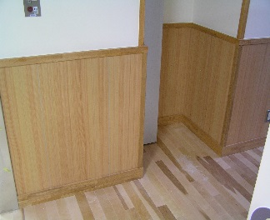
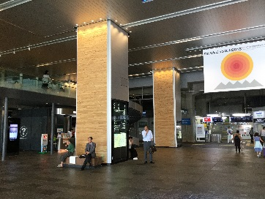
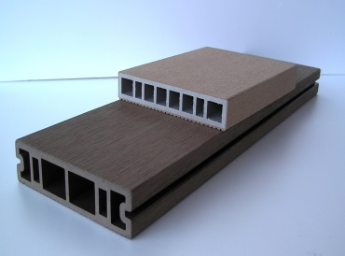
大径化したボカスギ材の特長を活かした
高付加価値製品の開発
富山県農林水産総合技術センター 木材研究所
富山県
背景・目的
富山県西部地域（小矢部市、氷見市）にはボカスギが多く植栽されています。このスギは、液体の注入性に優れているため、昔は防腐薬剤を注入し、電柱材として利用されてきました。しかし、近年、その需要が低下し、伐採量が減少したため、現在、樹幹が大径化したボカスギの割合が多くなってきました。
この大径化したボカスギからは、色バラツキの少ない芯去り平角材や無節材が採材できます。また、液体の注入性に優れているため、樹脂、薬剤などを注入して、いろいろな機能性を高める加工が容易にできます。さらに、材質が均一であるため、高品質の木粉を製造できます。
木材研究所は、このボカスギ大径材の特長を活かした製品を、民間企業と協力しながら開発、実用化しました。
ボカスギ大径丸太
芯去り平角材
研究の成果
高硬度床材
（樹脂注入処理）
木質不燃パネル
（無機材料との複合化）
不燃木材
（薬剤注入処理）
高品質木粉
（CNF原料）
ボカスギから切削した厚さ１～２mmの無節板に、アクリル樹脂などを含浸・硬化させ、合板の表面に積層しました。
表面硬度や耐水性に優れており、多数の人が行き来する公共施設の床材への施工に適しています。
色バラツキの少ないボカスギ心材（赤太）から薄板を切削し、無機不燃ボードに積層しました。軽量で施工性に優れ、不燃材料として使用できます。
学校、公共ホールなどの大壁面への施工に適しています。
ボカスギ辺材（白太）に難燃薬剤を注入して、防火性能を向上させました。不燃材料・準不燃材料として使用できます。
駅コンコースや公共ホール壁面など、高い防火性が求められる場所への施工に適しています。
ボカスギ製材時に排出される製材廃材から、辺材部分を選び出し、適正な条件で微粉砕・分級した木粉です。
材質が軟質で、微細な繊維状に解繊されやすいため、CNF（セルロースナノファイバー）原料として使用できます。
高硬度スギ床材
樹脂含浸材
合 板
床材の断面図
スギ辺材木粉
スギ不燃パネル
不燃スギ壁材
成果の活用
小矢部市役所１階ロビー床
石動小学校
玄関ホール壁
富山駅南北自由通路壁
ボカスギ木粉を混練した
ＷＰＣデッキ材
16

